Slide 1
真菌与工业生产
——工业真菌

Slide 2
工业真菌
与工业生产和工业产品霉腐有关的各种真菌，主要是酵母菌和霉菌。酵母菌可用于酿酒，发面，发酵生产甘油和石油脱蜡，生产药用、食用和饲用单细胞蛋白，用于提取核酸、麦角甾醇、辅酶A和ATP等生化药物，以及作为遗传工程中的重要受体菌等。
中文名 工业真菌
外文名 industrial fungi
功能 工业生产和工业产品霉腐有关
分类 主要是酵母菌和霉菌
酵母菌 酿酒，发面，发酵生产甘油
霉菌 生产柠檬酸、葡糖酸

Slide 3
酵母菌
酵母菌可用于酿酒，发面，发酵生产甘油和石油脱蜡，生产药用、食用和饲用单细胞蛋白，用于提取核酸、麦角甾醇、辅酶A和ATP等生化药物，以及作为遗传工程中的重要受体菌等。
霉菌
霉菌用于生产柠檬酸、葡糖酸、甲叉丁二酸等有机酸，淀粉酶、蛋白酶、果胶酶、纤维素酶等酶制剂，青霉素、头孢霉素、制霉菌素等抗生素，麦角碱、维生素等药物，以及赤霉素、真菌多糖等产品某些霉菌可对甾体化合物进行生物转化，以生产甾体激素类药物；此外，在传统食品的酿造、生物防治、污水处理，生化、遗传和遗传工程基础理论研究，以及生物测定中都有重要应用。

Slide 4
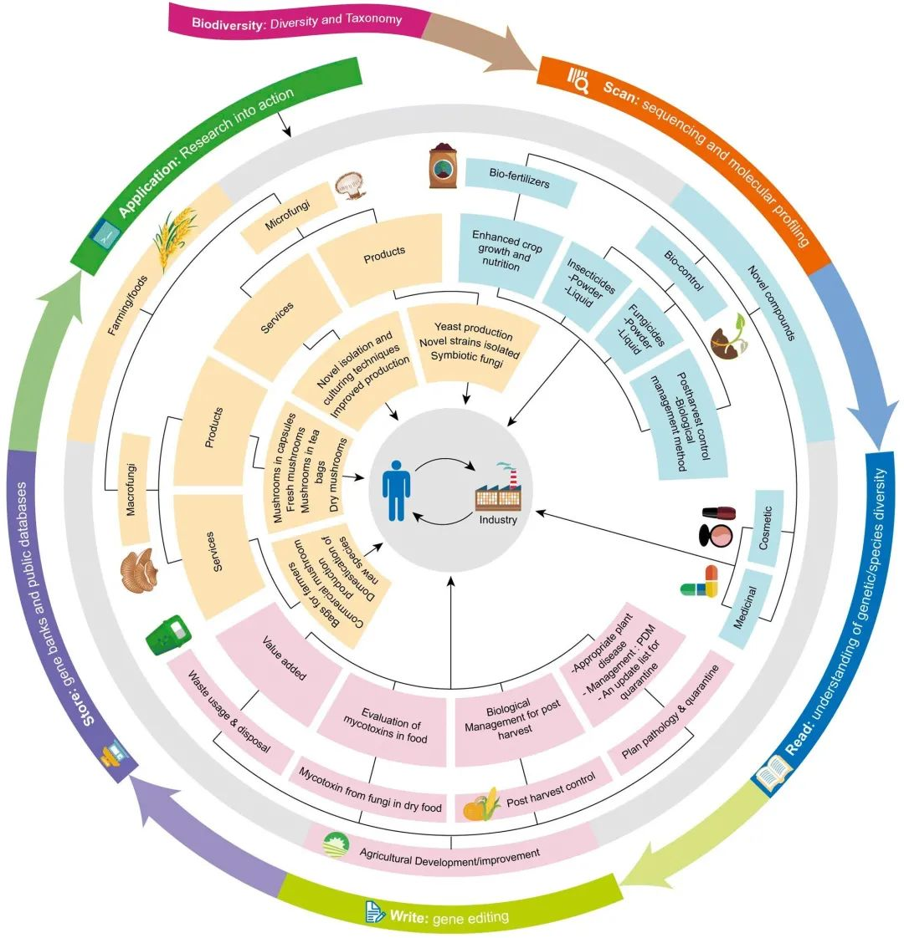
真菌的惊人潜力
真菌是一类有生物技术学价值的有机体。由于真菌的栖息地范围巨大，需要与其他真菌、细菌和动物竞争，因此真菌已经发展出许多生存机制。真菌的独特性为其在生物技术和工业中的应用带来了巨大的前景。此外，真菌可以相对容易地生长，使规模化生产可行。研究真菌生物多样性和构建活真菌采集库，都具有不可思议的经济潜力，可以定位具有新工业用途的有机体，从而产生新产品。本文回顾了真菌可能被用于生物工程的50种方法，为每一个潜在的开发提供注释和举例。真菌为世界提供了青霉素、洛伐他汀等全球重要药物，但它们仍然是一种具有巨大工业潜力的尚未完全开发的资源。

